Slide 1



Светофоры

Slide 2
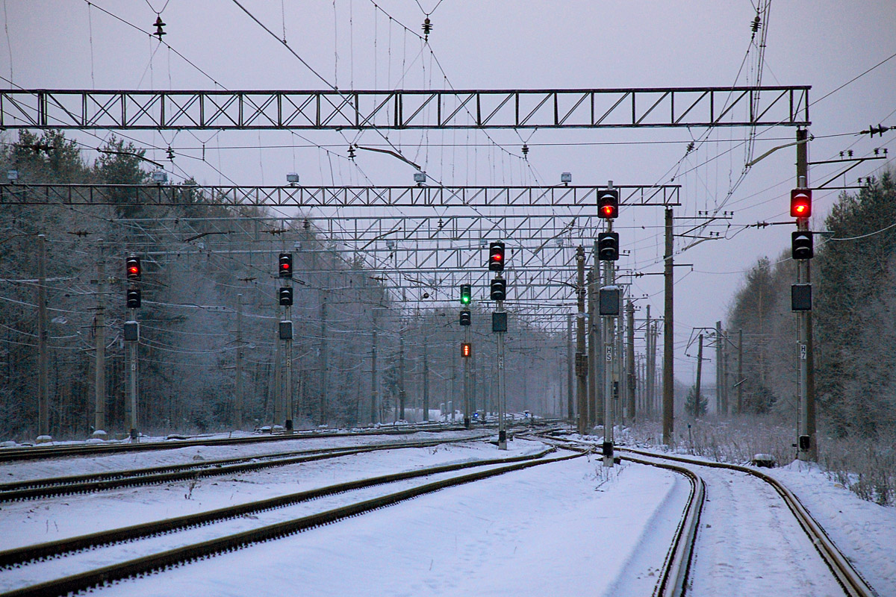
Светофоры
ИСИ Раздел III. п. 6–10,14,15,39 Светофоры на железнодорожном транспорте
Виды светофоров, их назначение, место установки.
Обозначения светофоров, значение подаваемых ими сигналов.

Slide 3
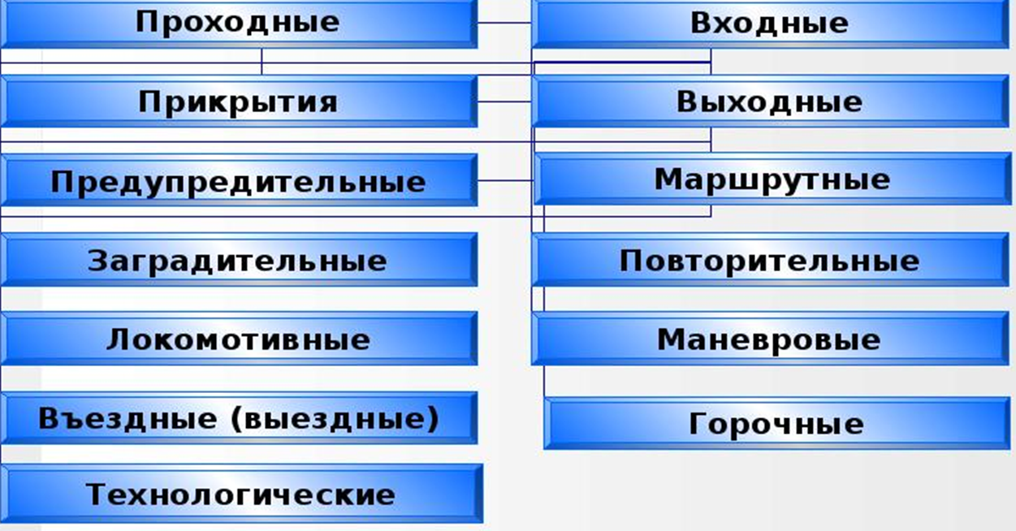
Светофоры
Светофоры по назначению подразделяются на следующие типы:

Slide 4
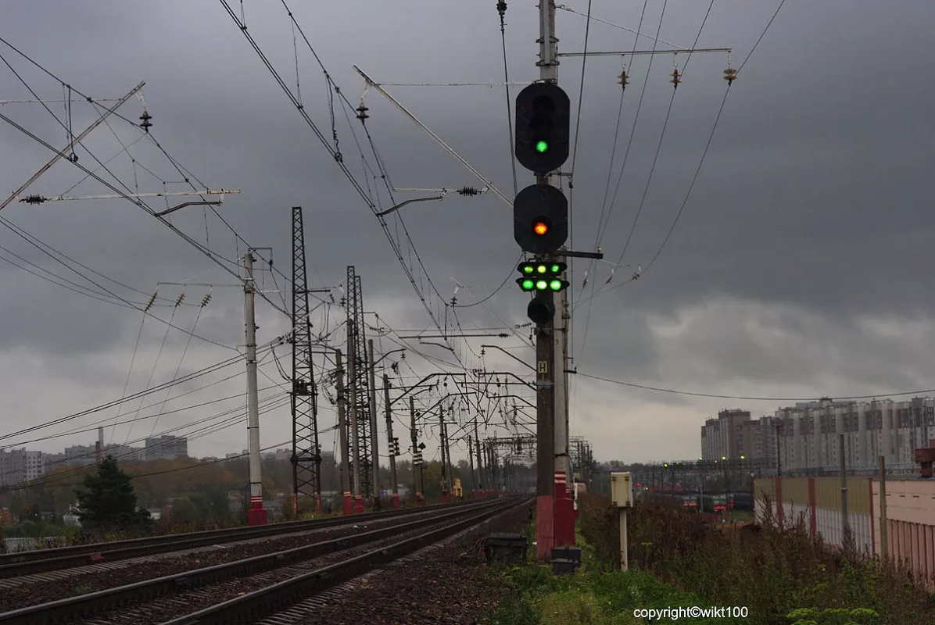
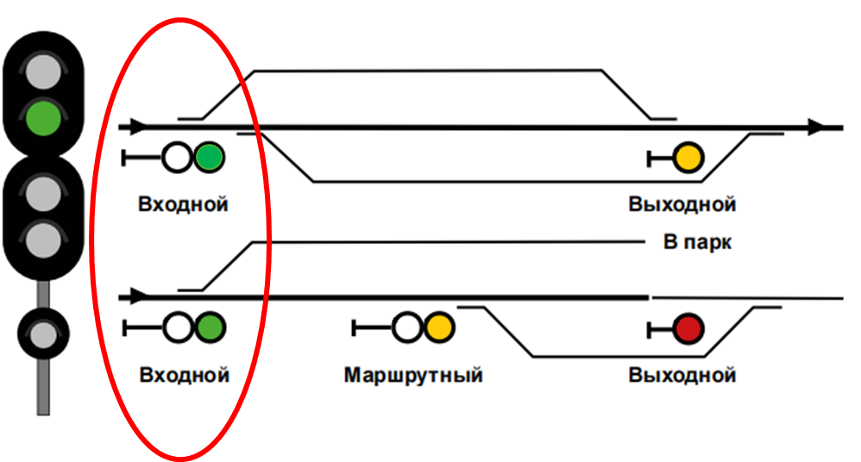
Светофоры
1. Входные — разрешающие или запрещающие поезду следовать с перегона на станцию.
На светофоре должна быть предусмотрена литерная табличка, содержащая его обозначение. Входные светофоры обозначаются буквами, соответствующими направлению движения поездов: для четного направления – буквой Ч, для нечетного – буквой Н.
ИСИ п.6

Slide 5
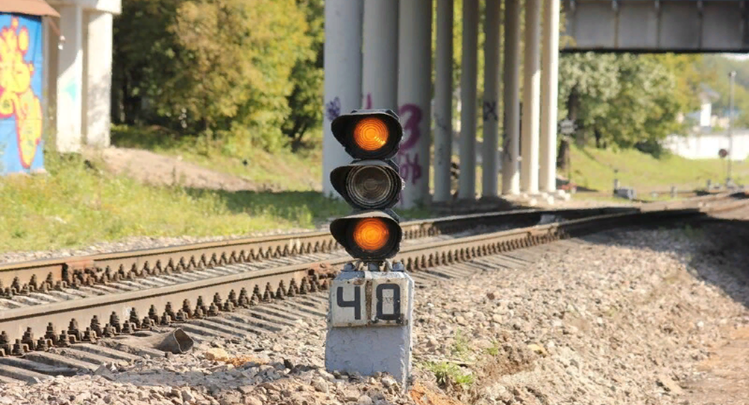
Светофоры
Если входной светофор установлен для приема поездов с неправильного пути по после буквы Н(Ч) добавляется буква Д.
Входные дополнительные светофоры НД, ЧД разрешают поезду следовать с перегона на станцию по неправильному пути, когда во время капитального ремонта одного из путей двухпутного перегона движение поездов организуется по одному свободному пути перегона в обоих направлениях.
На дополнительных входных светофорах НД, ЧД применяются красный и два желтых сигнальных огней
ИСИ п.6

Slide 6
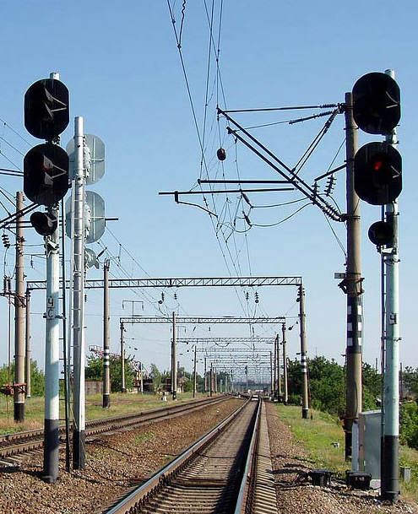
Светофоры
Если на станции несколько четных или нечетных подходов, то после буквы Н(Ч) добавляется буква, соответствующая первой букве названия предыдущей станции по этому подходу или номеру пути. Например, ЧМ - входной для чётных поездов со станции Молот, ЧК – чётный входной со станции Которосль.
Направления движения устанавливаются для всех железнодорожных линий по принципу: на север и восток – четное, а на запад и юг – нечетное направление.
ИСИ п.6

Slide 7
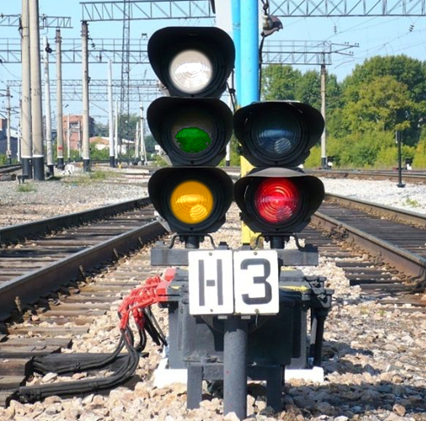
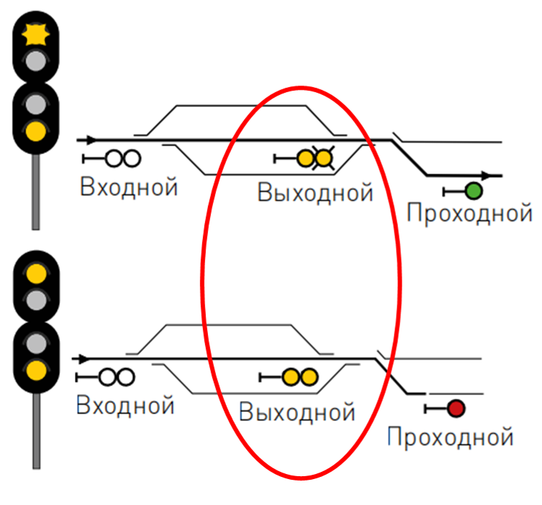
Светофоры
2. Выходные — разрешающие или запрещающие поезду отправиться со станции на перегон.
Выходным светофорам присваиваются литеры Н или Ч в зависимости от направления движения, после которой дополнительно указывается номер пути, к которому относится светофор. Например, выходной в нечетном направлении с первого главного - НI , в четном направлении с 4-го - Ч4, в четном направлении с пути IIA - ЧIIA.
ИСИ п.6

Slide 8
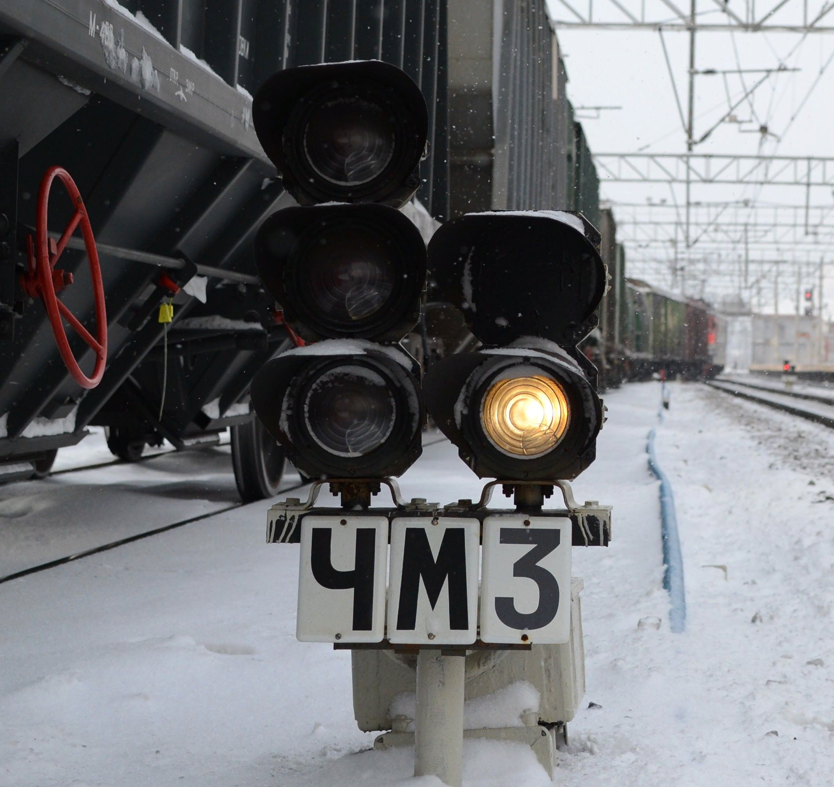
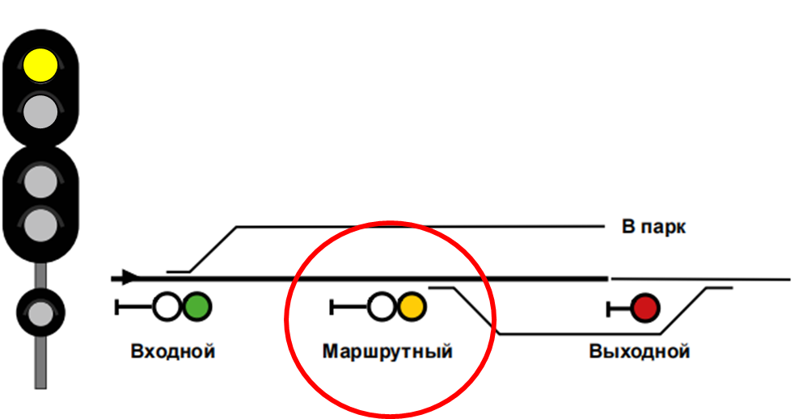
Светофоры
3. Маршрутные — разрешающие или запрещающие поезду проследовать из одного района станции в другой.
Маршрутным светофорам к литере Н(Ч) добавляется литера М. Например, маршрутный с 3 пути - ЧМ3, со II главного - ЧМII. Один светофор может совмещать несколько назначений (входной и выходной - на путевых постах, выходной и маневровый, выходной и маршрутный и др.).
ИСИ п.6

Slide 9
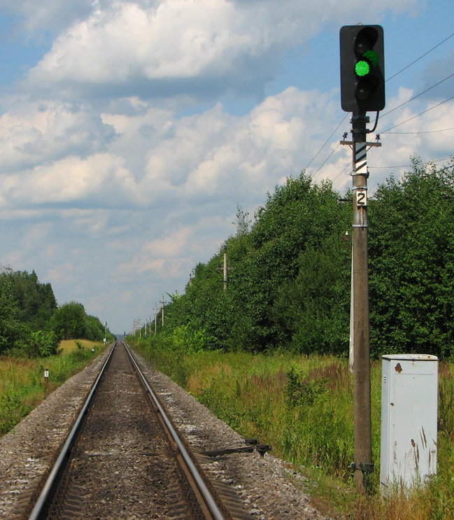
Светофоры
4. Проходные — разрешающие или запрещающие поезду проследовать с одного блок-участка (межпостового перегона) на другой.
На каждом перегоне проходные светофоры АБ нумеруются, начиная от входного светофора навстречу движению поездов, при этом светофорам нечетного направления присваиваются нечетные (1,3, 5...), а светофорам четного направления четные (2,4,6...) номера. Номера уменьшаются по ходу движения поезда, 1 - всегда предвходной в нечетном направлении, соответственно, в четном предвходной всегда - 2.
ИСИ п.6

Slide 10
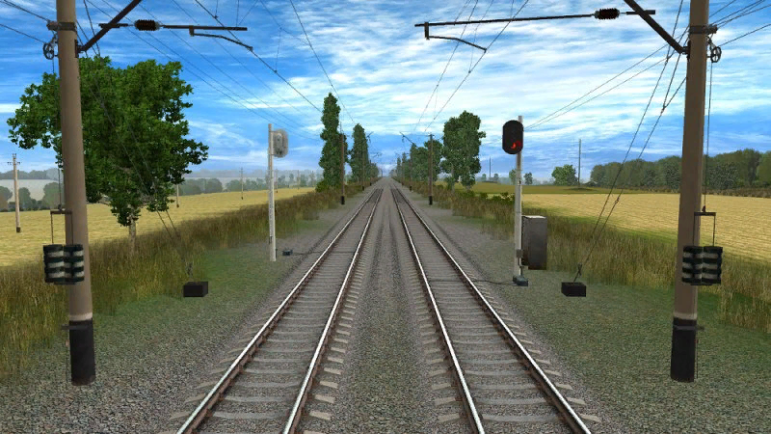
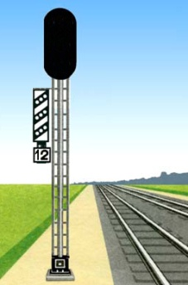
Светофоры
На двухпутных перегонах при движении по неправильному пути по сигналам локомотивного светофора границей блок-участка является светофор автоблокировки, установленный для движения по правильному пути.
На двухпутных и многопутных перегонах, вновь оборудуемых постоянно действующими устройствами для организации движения по неправильному железнодорожному пути по сигналам локомотивных светофоров литерная табличка должна быть предусмотрена в том числе и на обратной стороне мачт проходных светофоров.
ИСИ п.6

Slide 11
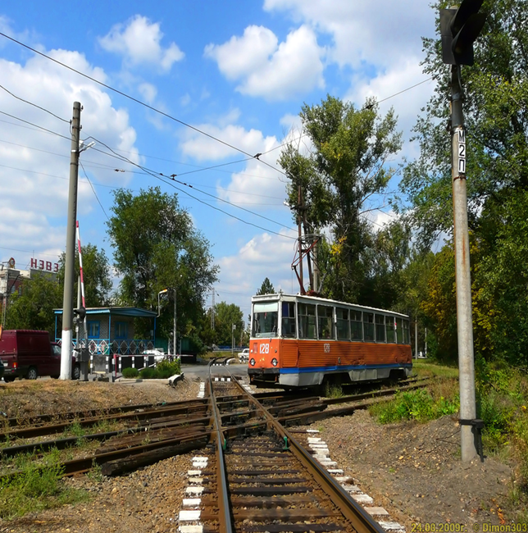
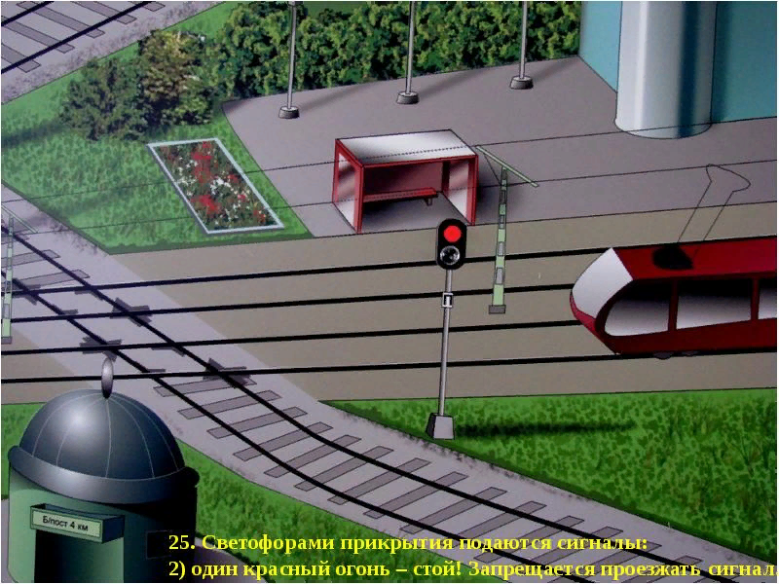
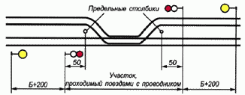
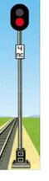
Светофоры
5. Прикрытия — для ограждения мест пересечений ж.-д. путей в одном уровне другими ж.-д. путями, трамвайными путями и троллейбусными линиями, разводных мостов и участков, проходимых с проводником.
Светофорам прикрытия присваиваются литеры Н или Ч – направление движения (нечетный,четный)+ назначение светофора ПС. Например НПС, ЧПС.
ИСИ п.6

Slide 12
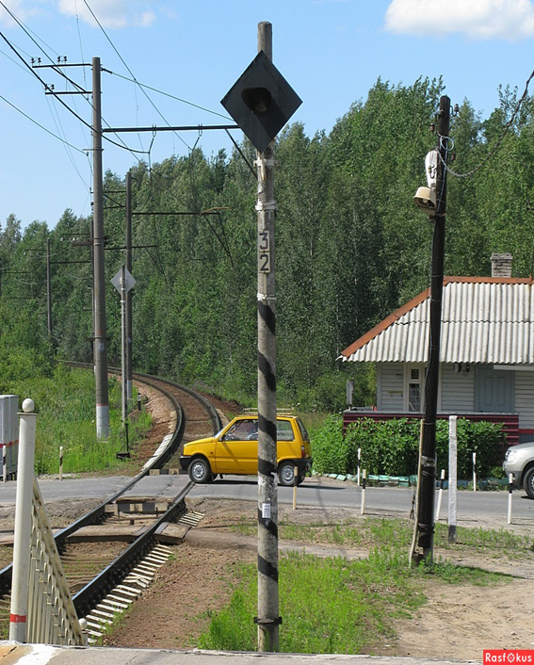
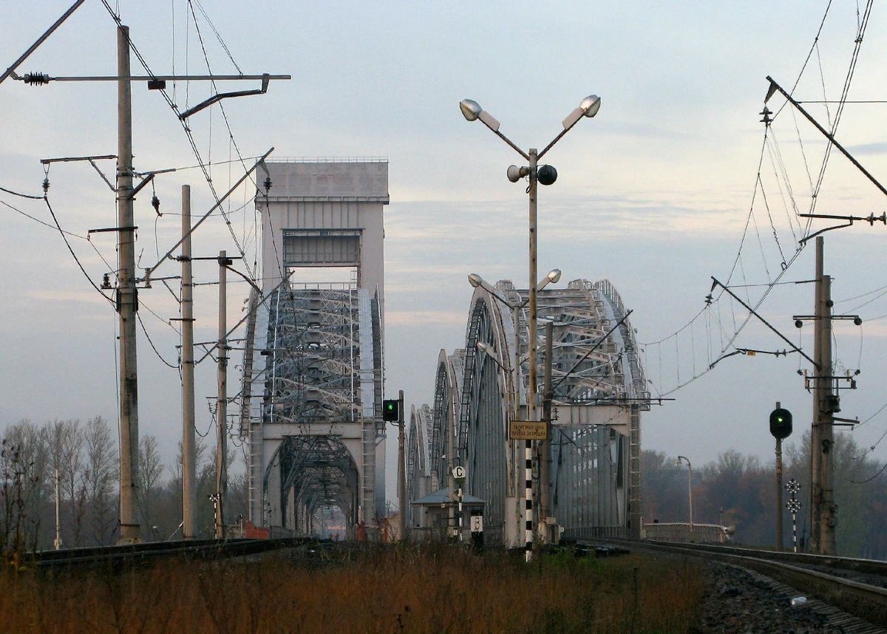
Светофоры
6. Заградительные — требующие остановки при опасности для движения, возникшей на ж.-д. переездах, крупных искусственных сооружениях и обвальных местах.
Заградительным светофорам присваиваются литеры З с номером пути, к которому они относятся.
На однопутных участках к обозначению нечетного направления добавляется цифра - 1, четного – 2. Мачты заградительных светофоров имеют отличительную окраску — чередующиеся черные и белые наклонные полосы, светофорная головка ромбовидная.
ИСИ п.6

Slide 13
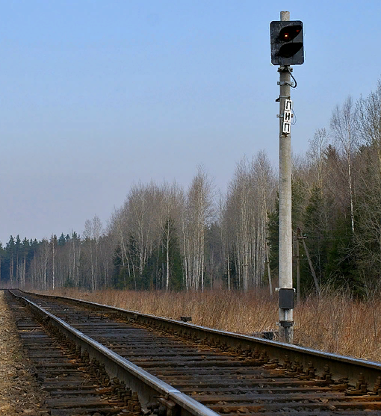
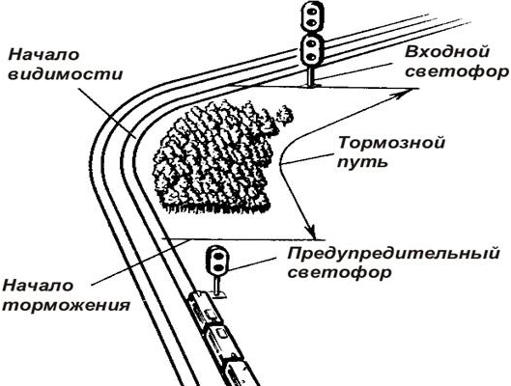
Светофоры
7. Предупредительные — светофор, устанавливаемый перед входным, проходным, заградительным светофором или светофором прикрытия и предупреждающий о сигнальном показании светофора, перед которым он установлен.
Предупредительным светофорам присваиваются литеры П + номер основного светофора. Например, ПН, ПЧ, ПЗ.
ИСИ п.6

Slide 14
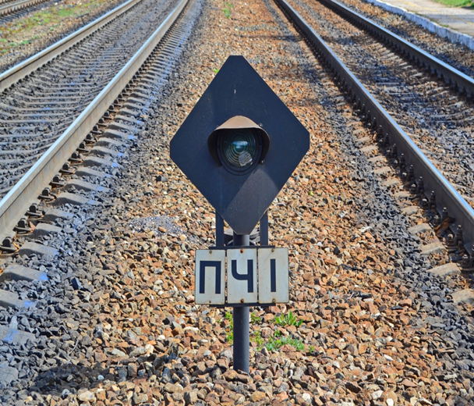
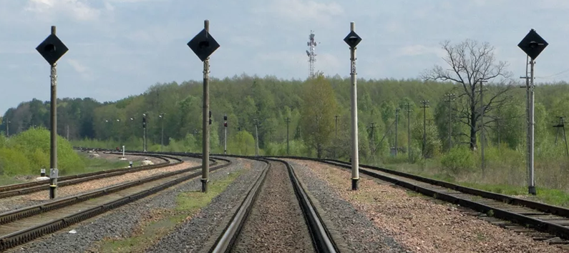
Светофоры
8. Повторительные — светофоры, предназначенный для информирования о разрешающем показании выходного, маршрутного или горочного светофора, когда не обеспечивается по местным условиям видимость основного светофора
Повторительные светофоры обозначаются буквой П с добавлением литеры светофора, перед которым он установлен (ПНI, ПЧII).
ИСИ п.6

Slide 15
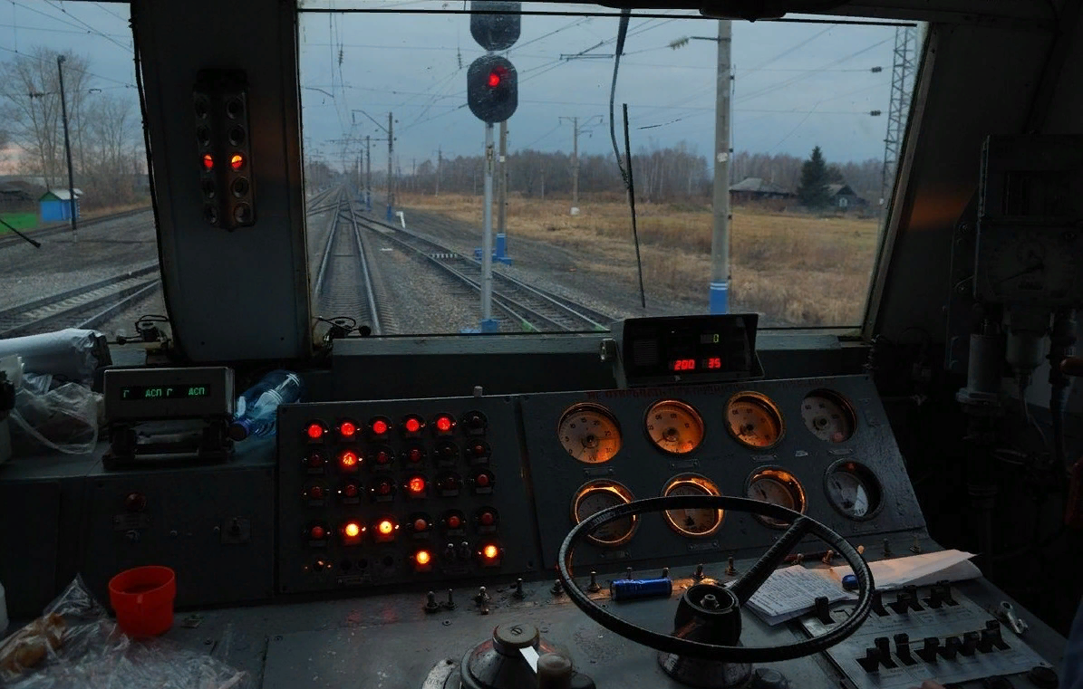
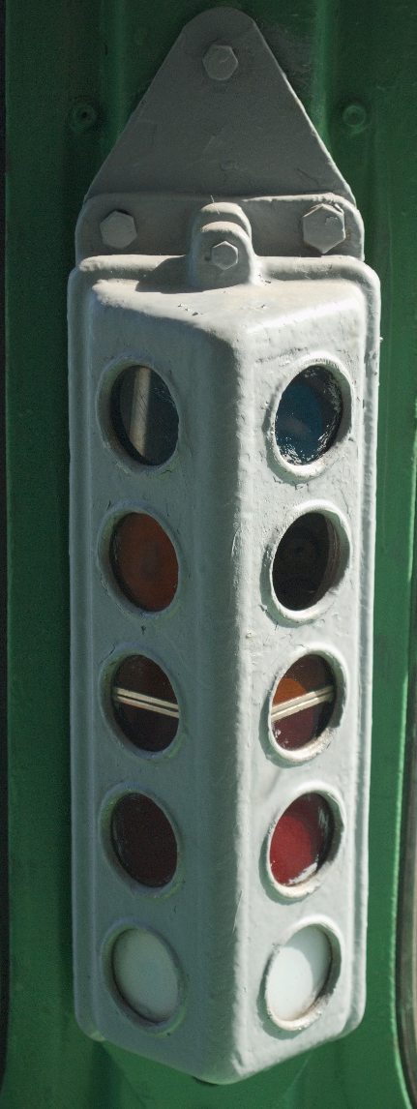
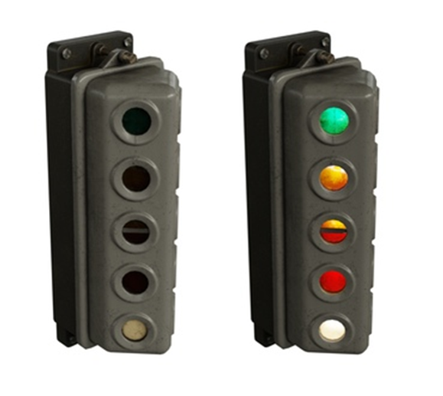
Светофоры
9. Локомотивный — устройство отображения оптических сигнальных показаний на основе кодов автоматической локомотивной сигнализации.
Локомотивные светофоры нумерации не имеют.
ИСИ п.6

Slide 16
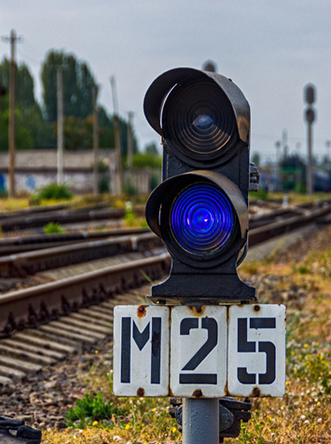
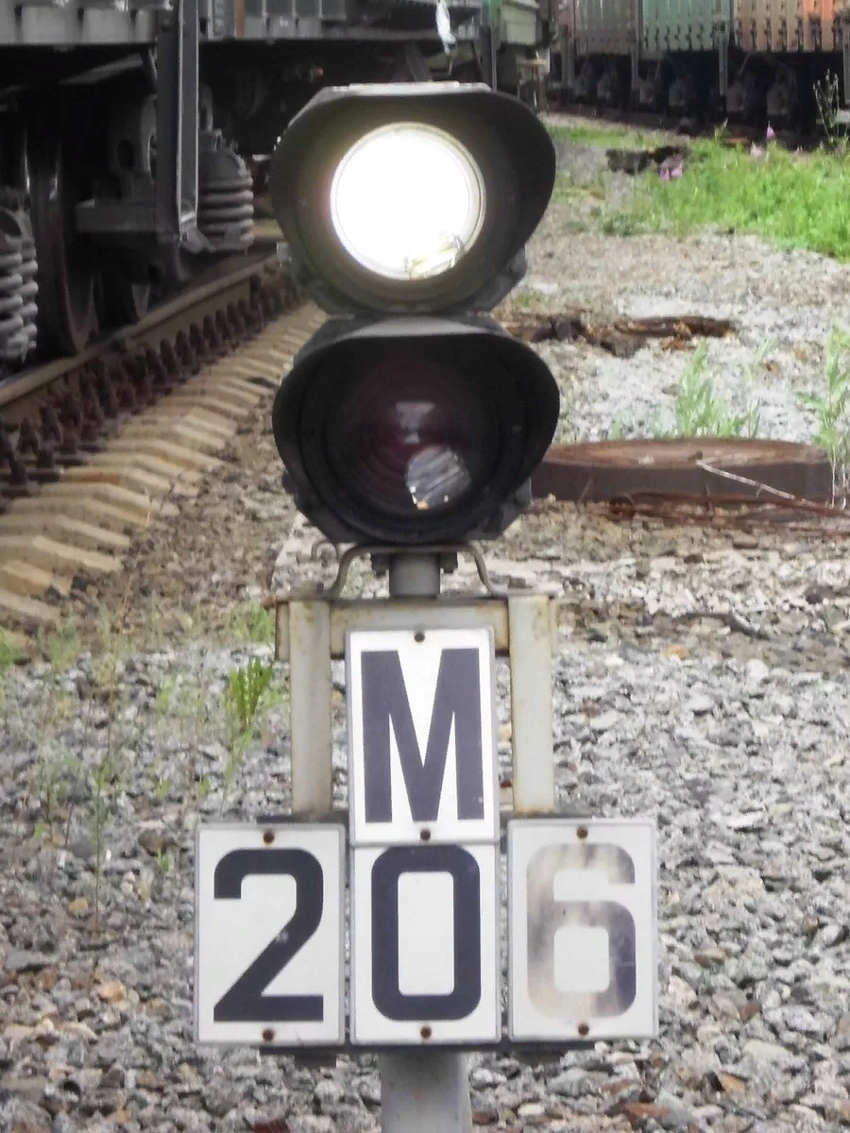
Светофоры
10. Маневровый — светофор, сигнальные показания которого регулируют движение маневровых составов.
Маневровым светофорам присваивается литера М с порядковым номером в четной горловине станции - четным, в нечетной - нечетным. Номера возрастают от входной горловины к оси станции. За ось, разделяющую четную и нечетную зону станции, обычно принимается ось пассажирского здания, а при его отсутствии - ось поста ЭЦ.
ИСИ п.6

Slide 17
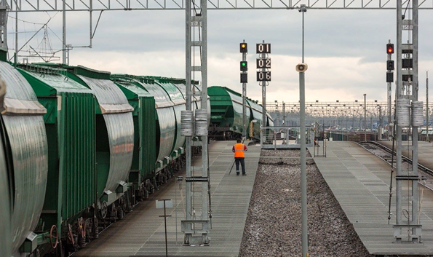
Светофоры
11. Горочный — светофор, сигнальные показания которого разрешают или запрещают роспуск вагонов с сортировочной горки и который регламентирует скорость роспуска и направление движения отцепов;
Горочным светофорам присваивается литера Г и номер пути надвига, если он не один.
ИСИ п.6

Slide 18
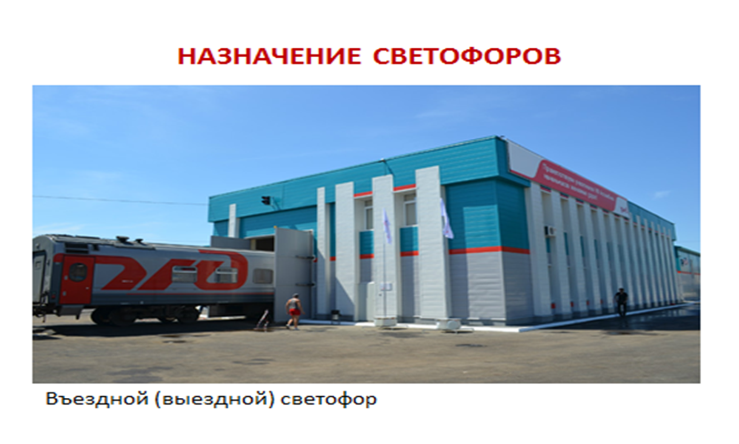
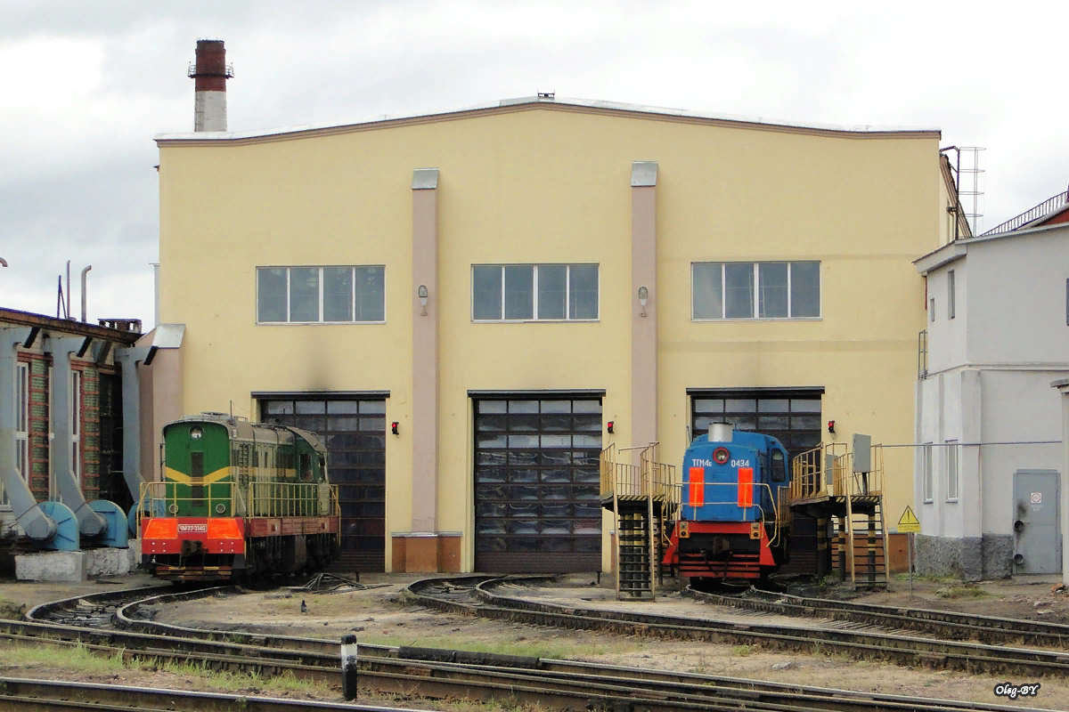


Светофоры
12. Въездные (выездные) -разрешающие или запрещающие въезд подвижного состава в производственное помещение и выезд из него на путях необщего пользования.
Въездные (выездные) светофоры нумерации не имеют.
ИСИ п.6

Slide 19
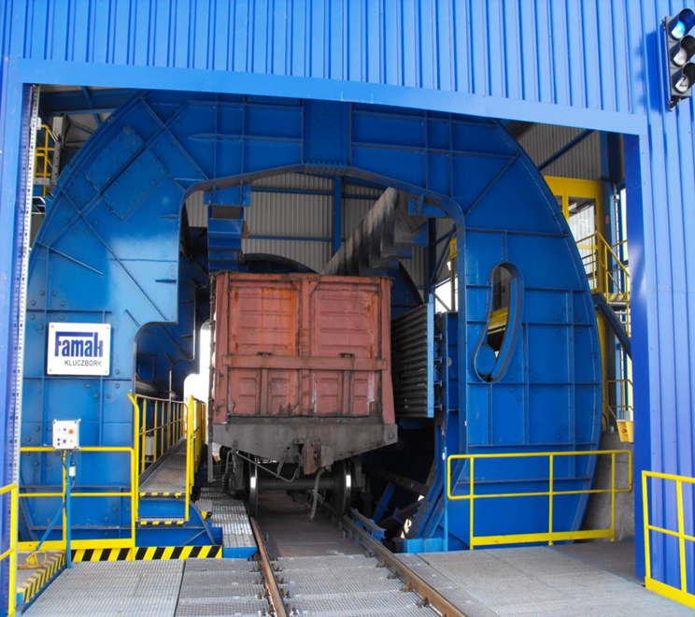
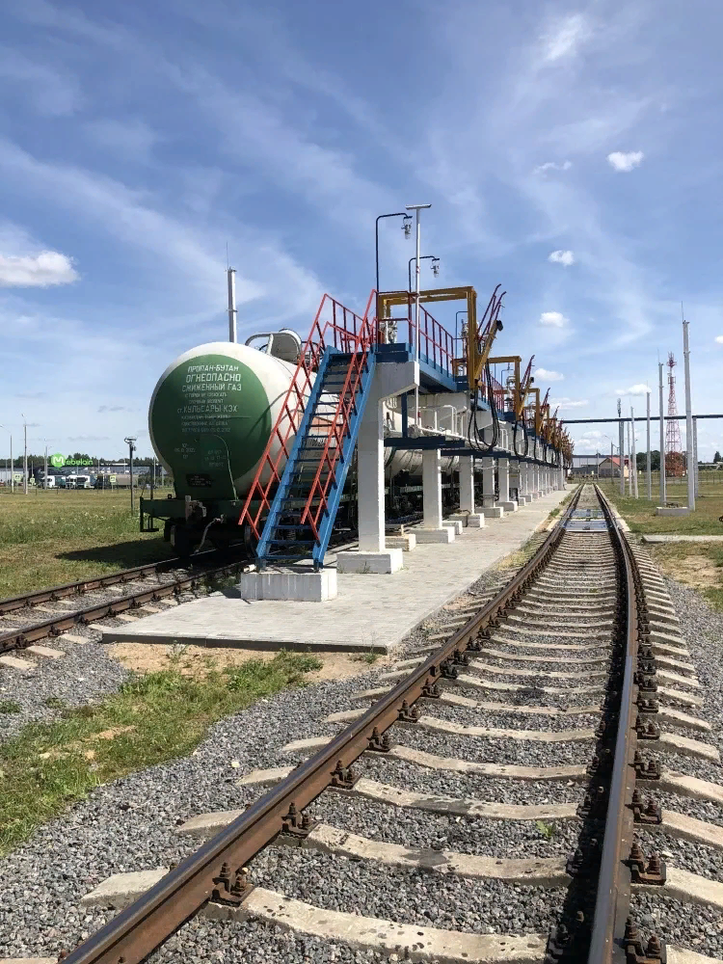
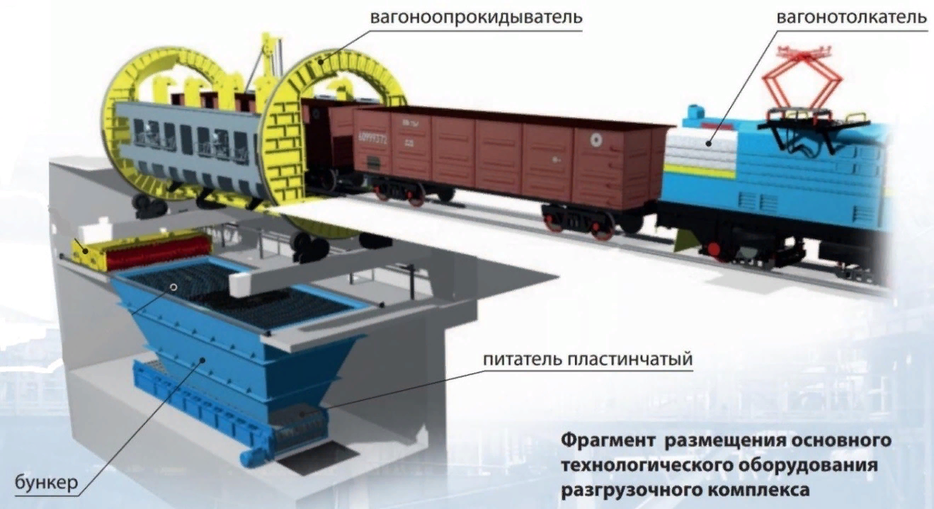
Светофоры
13. Технологические — разрешающие или запрещающие подачу или уборку подвижного состава при обслуживании объектов, расположенных на путях необщего пользования (вагоноопрокидывателей, вагонных весов, устройств для восстановления сыпучести грузов, сливо-наливных устройств).
Технологические светофоры нумерации не имеют.
ИСИ п.6

Slide 20
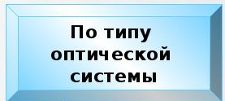
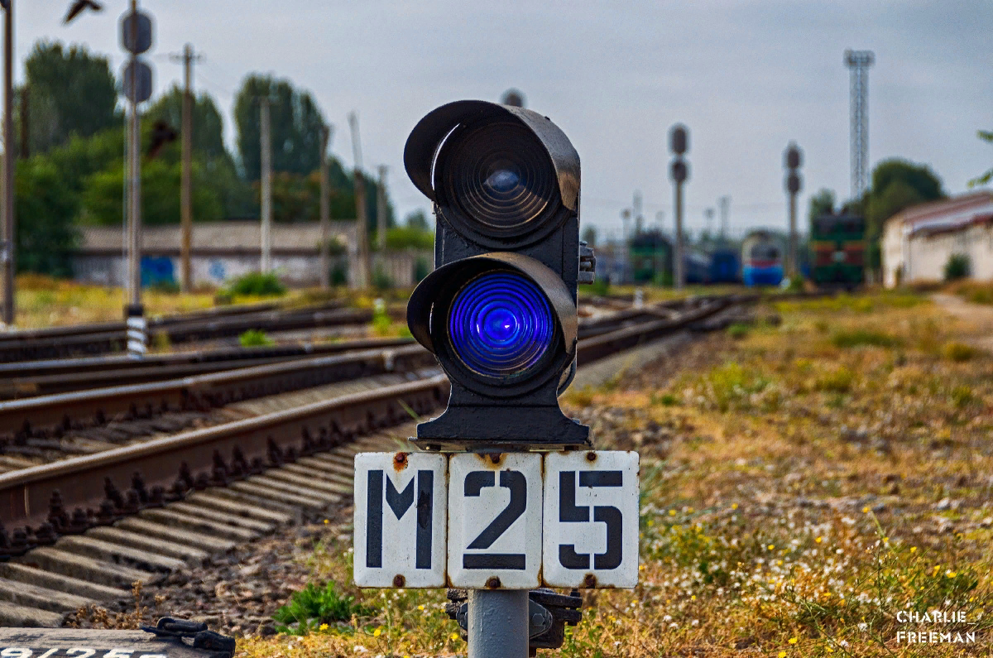
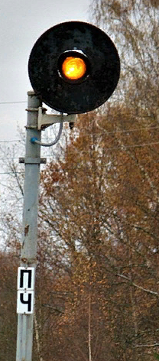
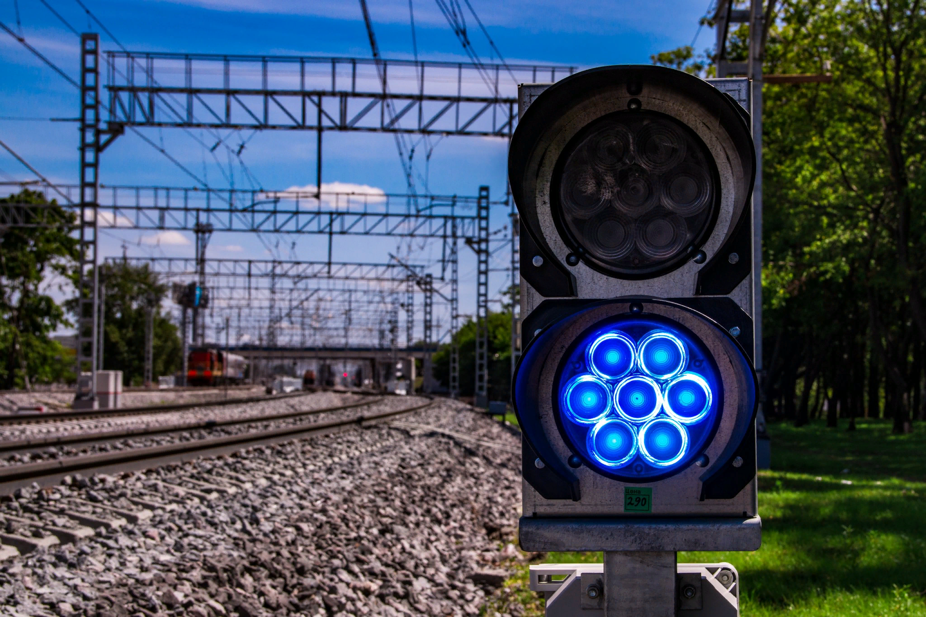
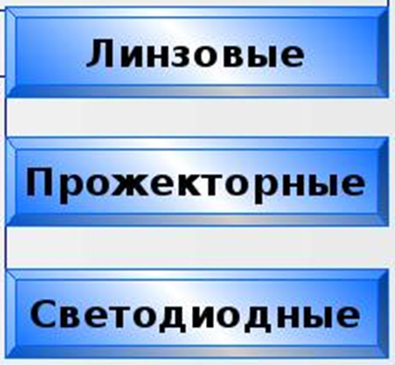
Светофоры
линзовый
прожекторный
светодиодный
В качестве источников света в светофорах используют светоизлучающие диоды или лампы накаливания.
Светофоры применяются линзовые, светодиодные или прожекторные.
ИСИ п.7

Slide 21
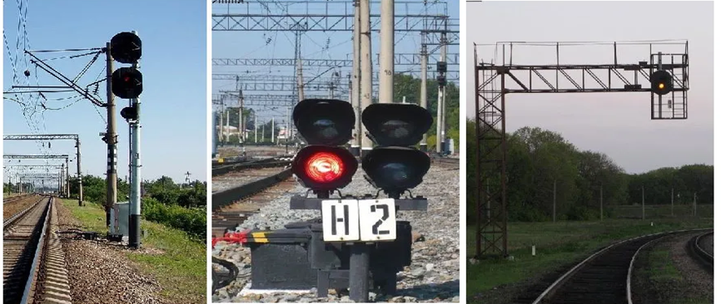
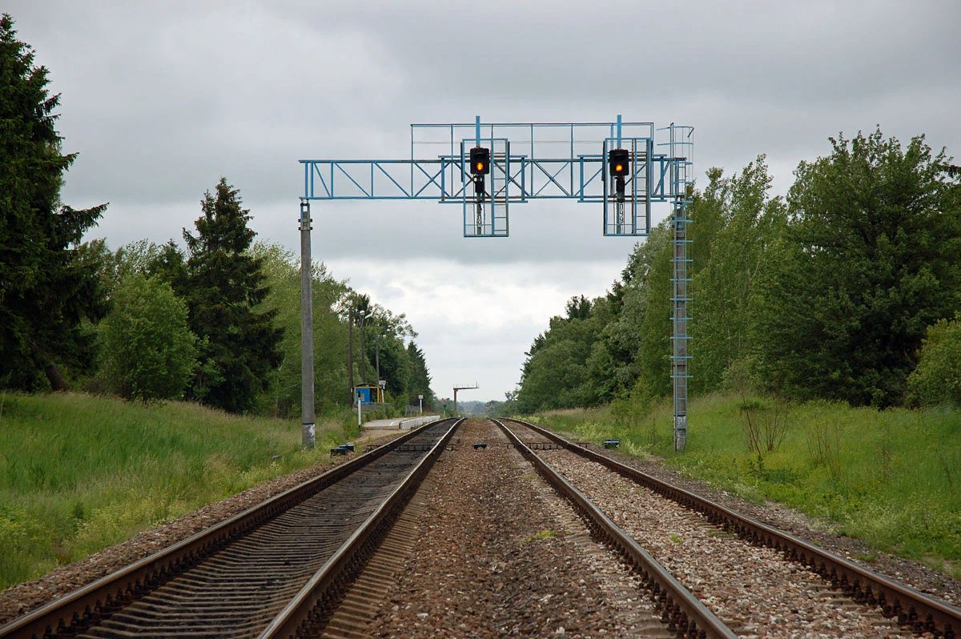
Светофоры
По конструкции различают светофоры:
мачтовые
карликовые
консольные
мостиковые
По конструкции различают светофоры: мачтовые, консольные, на мостиках, с маршрутным указателем, карликовые, линзовые, прожекторные, а на путях необщего пользования также на стенах производственных помещений.
ИСИ п.7

Slide 22
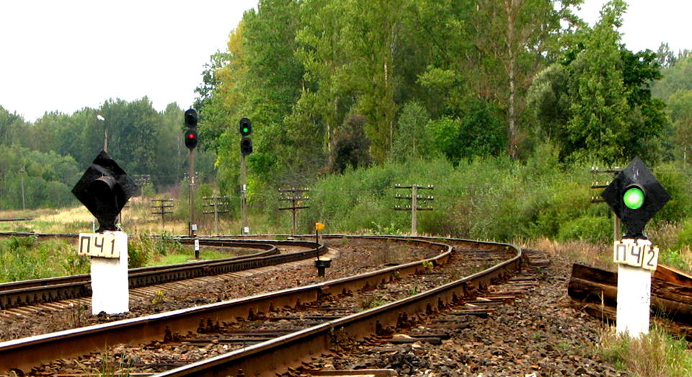
Светофоры
Светофоры должны находиться в непрерывно горящем или нормально негорящем режиме работы. Нормально негорящим режимом работы светофора является режим, при котором светофор не показывает ни один из имеющихся сигналов. В остальных случаях при отсутствии сигналов на светофоре — такой светофор считается неисправным.
ИСИ п.7

Slide 23
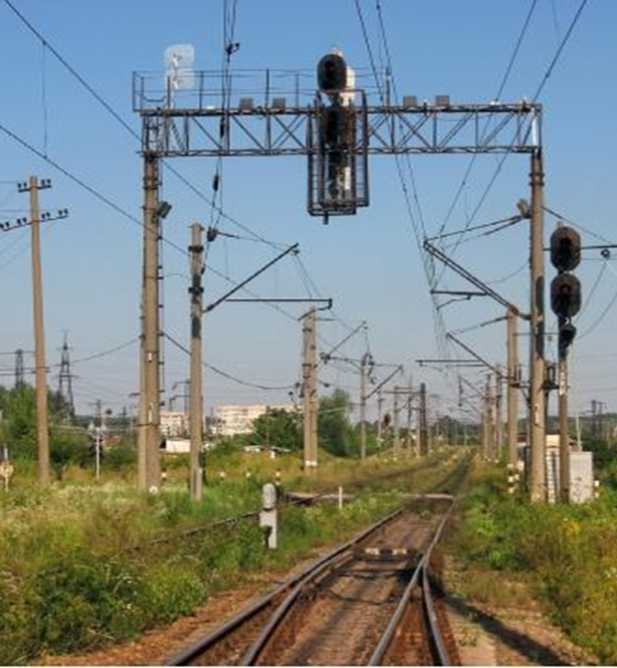
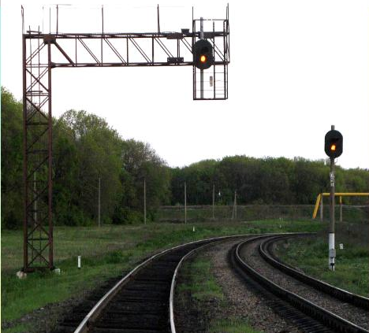
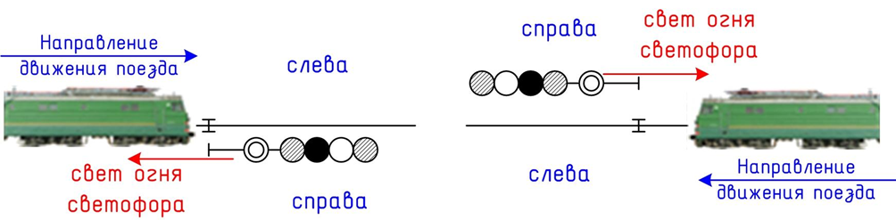
Светофоры
Светофоры устанавливаются с правой стороны по направлению движения или над осью ограждаемого ими железнодорожного пути. Светофоры устанавливаются так, чтобы подаваемые ими сигналы нельзя было принимать с поезда за сигналы, относящиеся к смежным железнодорожным путям.
ИСИ п.8

Slide 24
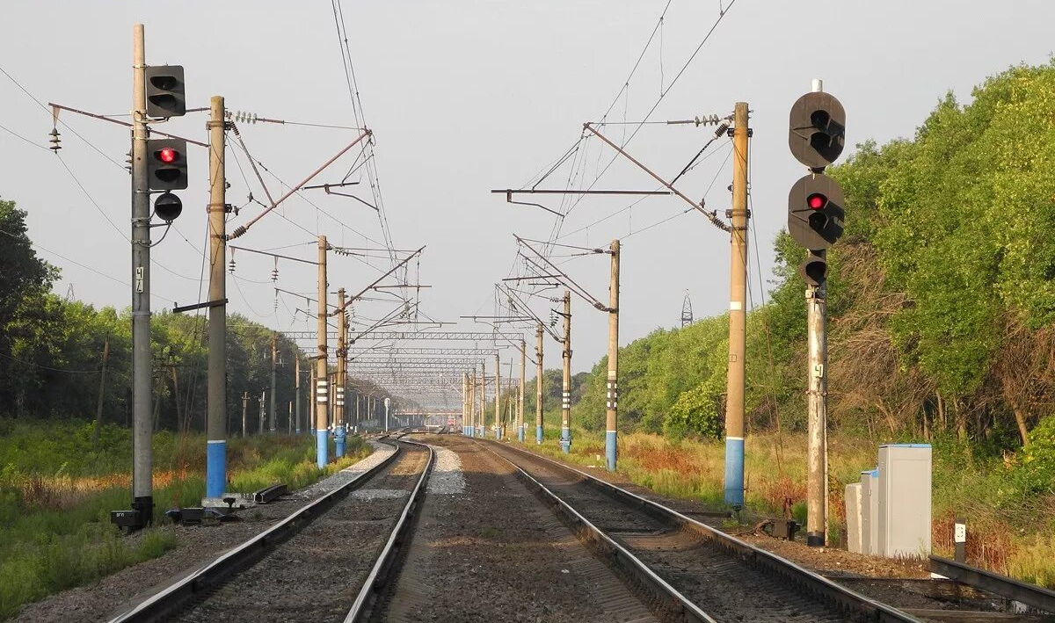
Светофоры
При отсутствии габарита для установки светофоров с правой стороны в порядке, установленном локальным нормативным актом владельца инфраструктуры (владельца путей необщего пользования), располагаются с левой стороны:
а) входные, устанавливаемые для приема на станцию поездов, следующих по неправильному пути, а также подталкивающих локомотивов и поездов хозяйственных, возвращающихся с перегона по неправильному пути;
ИСИ п.9

Slide 25
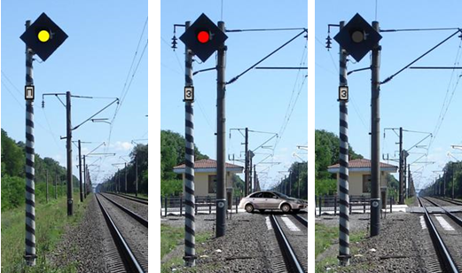
Светофоры
При отсутствии габарита для установки светофоров с правой стороны в порядке, установленном локальным нормативным актом владельца инфраструктуры (владельца путей необщего пользования), располагаются с левой стороны:
б) входные и проходные светофоры, устанавливаемые временно на период строительства и реконструкции путей;
в) заградительные светофоры и предупредительные к ним, устанавливаемые на перегонах перед железнодорожными переездами, мостами и тоннелями;
ИСИ п.9

Slide 26
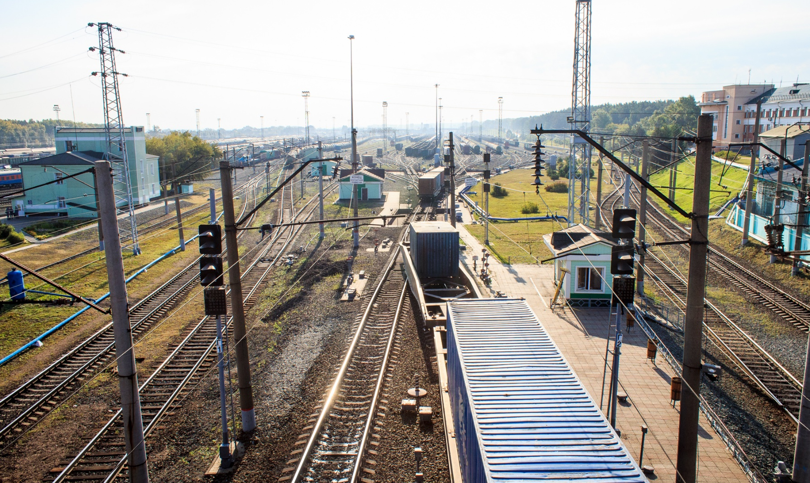
Светофоры
При отсутствии габарита для установки светофоров с правой стороны в порядке, установленном локальным нормативным актом владельца инфраструктуры (владельца путей необщего пользования), располагаются с левой стороны:
г) маневровые светофоры на путях необщего пользования;
д) горочные и повторительные к ним светофоры;
ИСИ п.9

Slide 27
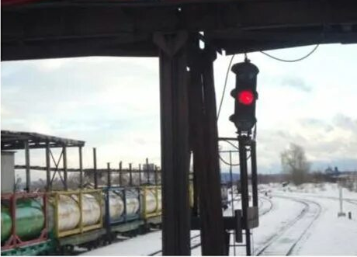
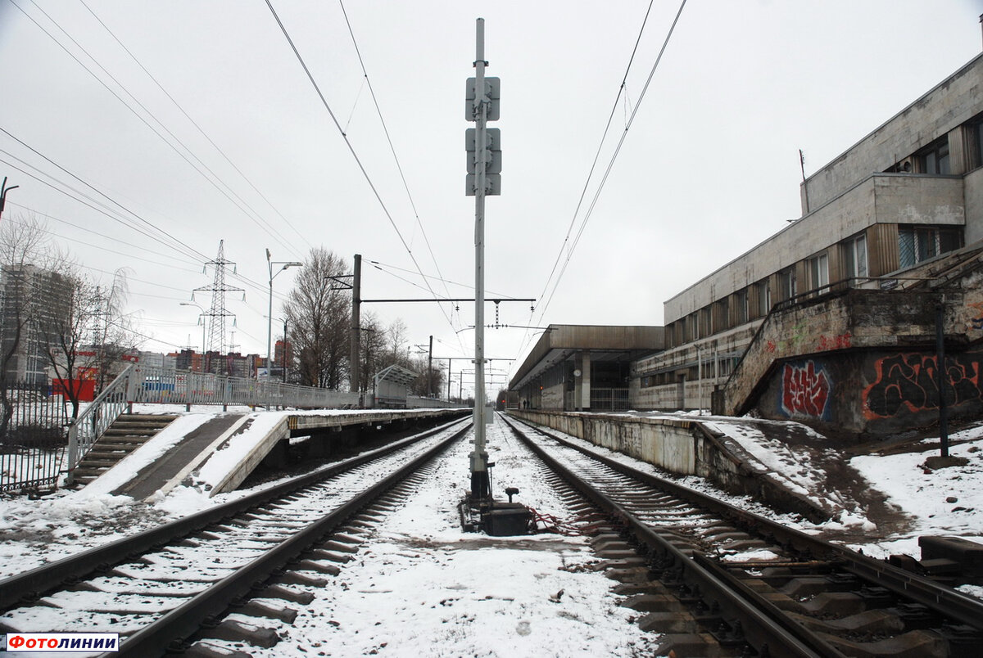
Светофоры
При отсутствии габарита для установки светофоров с правой стороны в порядке, установленном локальным нормативным актом владельца инфраструктуры (владельца путей необщего пользования), располагаются с левой стороны:
е) светофоры (входной (выходной) временных путевых постов, организованных при производстве капитального ремонта пути;
ж) въездные (выездные) светофоры;
з) технологические светофоры.
ИСИ п.9

Slide 28


Светофоры
На участках путей, оборудованных автоблокировкой, нормальным показанием проходных светофоров является разрешающее показание или нормально негорящее, а входных, маршрутных и выходных — запрещающее показание.
Нормально негорящие сигнальные огни проходного светофора на участках, оборудованных автоблокировкой, загораются при вступлении поезда на блок-участок перед ним и гаснут после выхода поезда с этого блок-участка.
ИСИ п.10

Slide 29

Светофоры
На участках путей, где входные, маршрутные и выходные светофоры переводятся на автоматическое действие для безостановочного пропуска поездов по станции, разрешающее показание является нормальным при переводе их на автоматическое действие.
Автоматическое закрытие всех сигналов и автоматическое открытие проходных сигналов осуществляется посредством, устройства рельсовых цепей.
ИСИ п.10

Slide 30



Сигналы на железнодорожном транспорте
В сигнализации, связанной с движением поездов и маневровой работой, применяются следующие основные сигнальные цвета: зеленый, желтый, красный, лунно-белый и синий.
Значения сигналов светофоров применяются:
«светофор закрыт» — на светофоре горит красный или синий огонь;
«светофор открыт» — на светофоре горит (непрерывно или в мигающем режиме) зеленый, желтый, лунно-белый огонь или их сочетание.
ИСИ п.14

Slide 31

Сигналы на железнодорожном транспорте
один зеленый огонь — разрешается движение с установленной скоростью; следующий светофор открыт.
ИСИ п.14

Slide 32
Сигналы на железнодорожном транспорте
один желтый огонь — разрешается движение с готовностью остановиться; следующий светофор закрыт.
ИСИ п.14

Slide 33


Сигналы на железнодорожном транспорте
один желтый мигающий огонь — разрешается движение с установленной скоростью, следующий светофор открыт и требует проследования его с уменьшенной скоростью.
ИСИ п.14

Slide 34

Сигналы на железнодорожном транспорте
два желтых огня — разрешается проследование светофора с уменьшенной скоростью и готовностью остановиться у следующего светофора, поезд следует с отклонением по стрелочному переводу.
ИСИ п.14

Slide 35


Сигналы на железнодорожном транспорте
один красный огонь — стой! Запрещается проезжать сигнал.
ИСИ п.14

Slide 36



Сигналы на железнодорожном транспорте
один лунно-белый огонь — разрешается маневровому составу проследовать маневровый светофор и далее руководствоваться показаниями попутных светофоров или указаниями (сигналами) руководителя маневров.
один синий огонь — запрещается маневровому составу проследовать маневровый светофор.
ИСИ п.14

Slide 37




Сигналы на железнодорожном транспорте
Погасшие сигнальные огни светофоров (кроме предупредительных на участках, не оборудованных автоблокировкой, заградительных и повторительных), непонятное их показание, а также непонятная подача сигналов другими сигнальными приборами требуют остановки поезда.

Slide 38



Светофоры
Расцветка светофоров принимается, как правило, типовая. В необходимых случаях допускается отступление от расцветки, но при этом должно быть обязательно выполнено условие, чтобы в сигнальном показании с двумя или тремя огнями, сигнальные огни были разделены друг от друга не менее чем одной сигнальной головкой с не горящим огнем. На карликовых светофорах, при невозможности выполнения такого разделения, допускается размещение двух сигнальных огней в одном показании по диагонали.
ИСИ п.14

Slide 39

Светофоры
Выбор красного цвета, желтого и зеленого основан на многочисленных исследованиях и длительной практике. Установлено, что при одинаковой силе света окрашенного огня красный сигнальный огонь имеет лучшую видимость и меньше искажается, чем другие сигнальные (цветные) огни, вследствие чего красный огонь и принят в качестве сигнала остановки.
ИСИ п.14

Slide 40


Светофоры
Желтый цвет избран для сигнала уменьшения скорости, потому что он близок к красному и, кроме того, лучше виден, чем зеленый, вследствие большей пропускаемости фильтра.
ИСИ п.14

Slide 41

Светофоры
Зеленый цвет избран потому, что он наиболее резко отличается по цвету от красного и значительно лучше виден, чем, например, синий и тем более фиолетовый, имеющий склонность приобретать красноватый оттенок.
ИСИ п.14

Slide 42

Светофоры
двухзначная светофорная сигнализация
трехзначная светофорная сигнализация
четырехзначная светофорная сигнализация
На железных дорогах применяют двух-, трех- и четырехзначную светофорную сигнализацию.
ИСИ п.14

Slide 43

Светофоры
При двузначной сигнализации, применяемой в полуавтоматической блокировке, сигналы основных светофоров только запрещают или разрешают движение поездов на ограждаемый ими участок пути, не предупреждая об открытом или закрытом положении следующего светофора. В этом случае запрещающий сигнал светофора должен быть виден на расстоянии не менее нужного для остановки поезда перед закрытым светофором.
ИСИ п.14

Slide 44



Светофоры
При двузначной сигнализации светофоры подают 2 сигнала:
а) один зеленый — разрешает отправление состава со станции и прохождение с установленной скоростью, а также сообщает о свободности перегона до следующей станции или путевого поста;
б) один красный — запрет на проезд сигнала и требование остановиться.
ИСИ п.14

Slide 45


Светофоры
При существующих скоростях движения поездов этого обеспечить нельзя, поэтому машинист должен заблаговременно предупреждаться об остановке у следующего светофора. Этому требованию отвечает трех- и четырехзначная сигнализация, применяемая, как правило, при автоблокировке и в пределах станций. Сигнализация оперирует тремя основными сигналами: зеленым, желтым и красным.
ИСИ п.14

Slide 46

Светофоры
Недействующие светофоры обозначаются двумя скрещенными планками, а сигнальные огни на них должны быть погашены.

Slide 47

Светофоры
Места установки светофоров в зависимости от назначения

Slide 48
Логическая схема разрешающего показания светофоров

Slide 49


Slide 50

л/б
Технологический
Въездной(выездной)

Slide 51

Светофоры
Закрепление материала
Назовите светофоры по назначению.
Назовите основные сигнальные цвета поездной и маневровой работы.
Что означает понятие «светофор закрыт» и «светофор открыт»?
В каких случаях (кроме входящих в понятие «светофор закрыт») требуется остановка поезда?
Какие режимы работы имеют светофоры?
Назовите светофоры, различающиеся по конструкции.
Где устанавливаются светофоры по отношению направлению движения?
Какое показание считается нормальным для проходных светофоров при АБ?
Какое показание считается нормальным для входных, маршрутных и выходных светофоров?
Где применяется сигнализация безостановочного пропуска поездов?

Slide 52
Опережающее задание по следующей теме:
Актуализация домашнего задания:
ИСИ Раздел III. п. 6–10,14,15,39 Светофоры на железнодорожном транспорте
Проработка конспекта занятия и специальной технической литературы.
Составить конспект по теме:
- Классификации светофоров по назначению и по месту расположения.
Входные, выходные и маршрутные светофоры, их место установки
Входные и маршрутные светофоры: место установки, подаваемые сигналы, в том числе при приеме с неправильного пути, на боковые железнодорожные пути со стрелочными переводами пологих марок; случаи применения сигналов “зеленый мигающий огонь”, “три желтых огня”. Выходные светофоры: место установки, подаваемые сигналы на участках с автоблокировкой и полуавтоматической блокировкой, на участках, оборудованных автоматической локомотивной сигнализацией (АЛС) как самостоятельным средством сигнализации и связи; применение маршрутного указателя и сигналов “три зеленых огня”, “один желтый мигающий и один лунно-белый огонь”. Порядок отправления поездов на ответвление, не оборудованное путевой блокировкой. Пригласительный сигнал.

Slide 53

Спасибо за внимание

